Slide 1
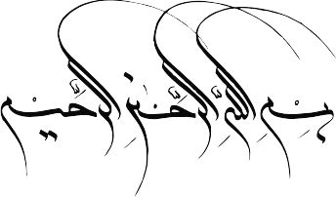

Slide 2






Slide 3

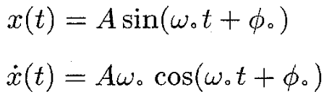
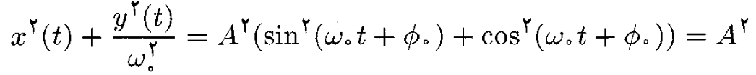
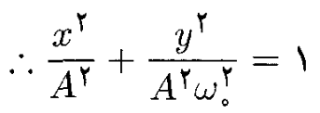


محور افقی در دستگاه مختصات مکان ذره x = x(t) و محور عمودی سرعت ذره

Slide 4
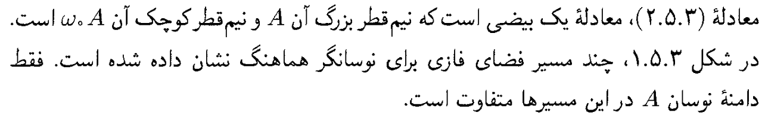
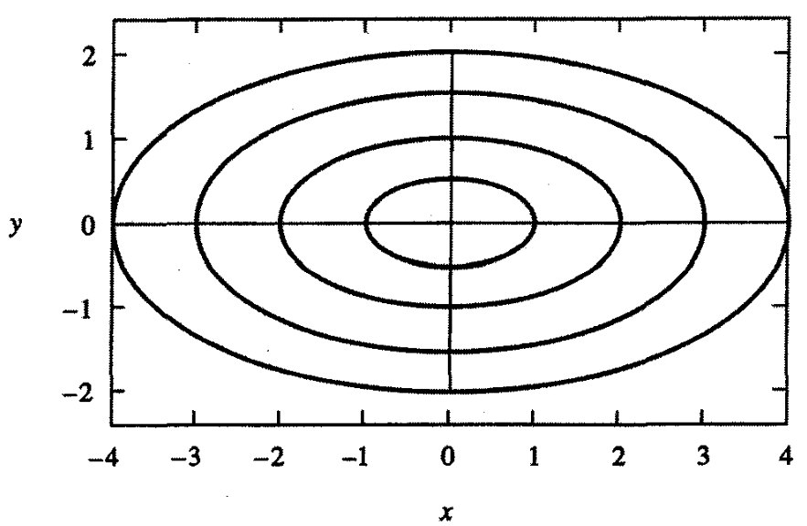
ویژگی معادله نوسانگر ساده فضای فاز
1

Slide 5
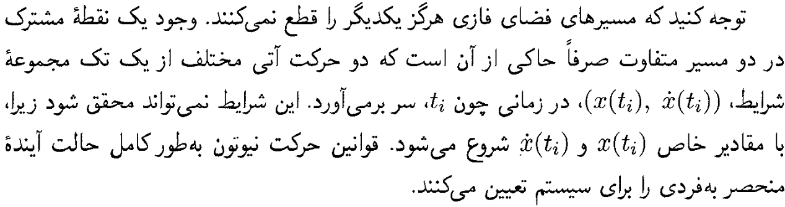


2
3

Slide 6
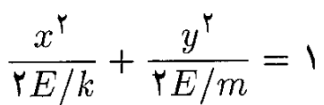



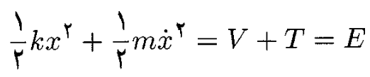



Slide 7

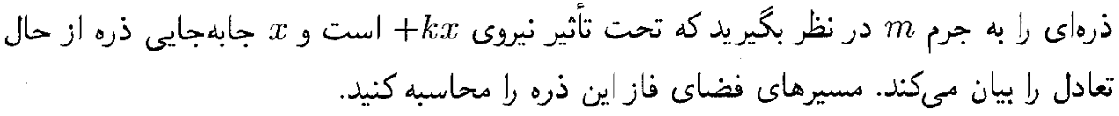






1
2
تغییر متغیر
3
3
1

Slide 8

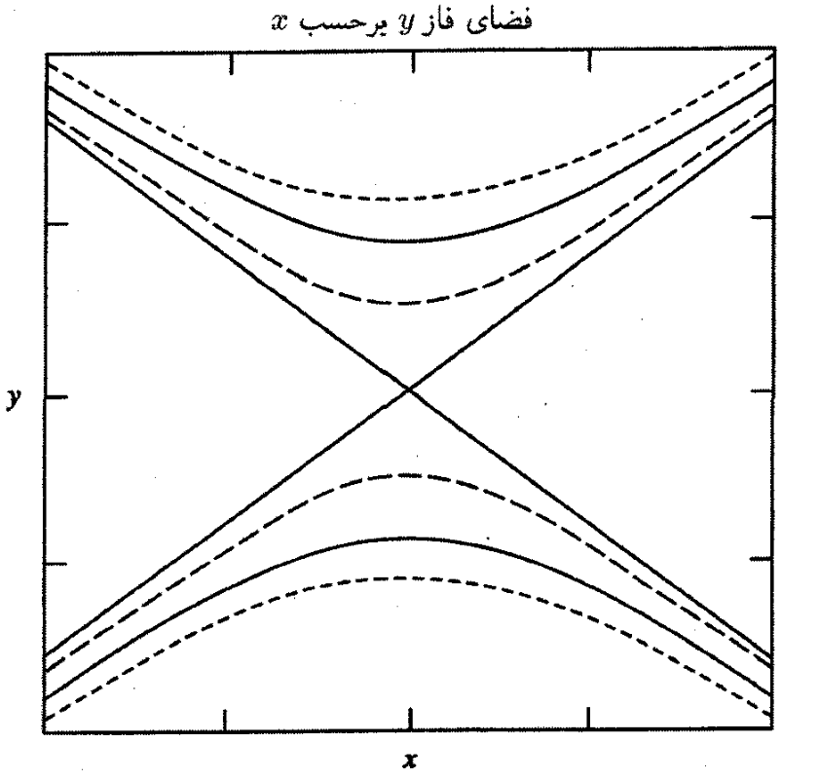


Slide 9









ویژگیها

Slide 10






یافتن معادله برای ارتباط مکان با سرعت
تغییر متغیر
تغییر متغیر

Slide 11


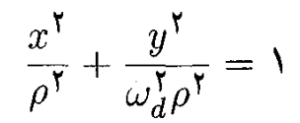
توان دو

Slide 12






ویژگیهای فضای فاز (x,y) تعریف شده توسط معادله بالا:
که بیانگر فضای فاز اصلاح شده است (در نوسانگر نامیرا y = )
1-
2-
( )
3-
4-
5-
6-

Slide 13
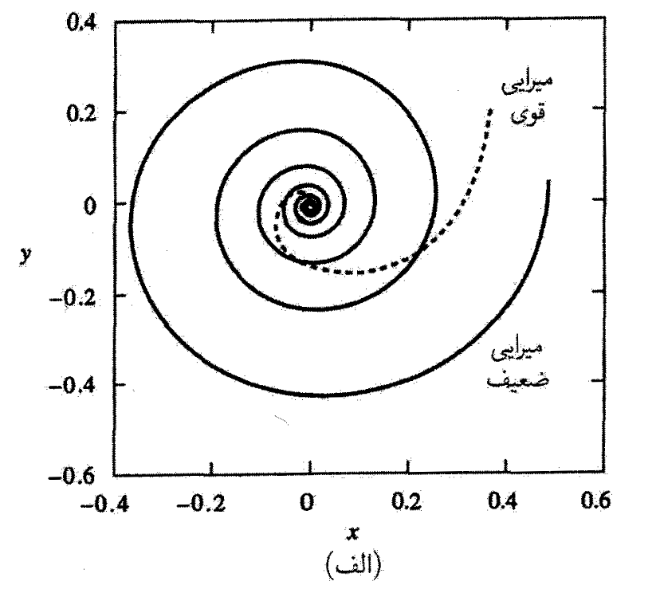


Slide 14

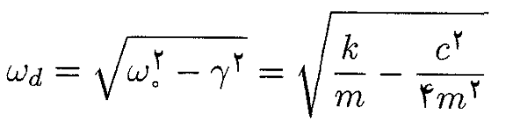


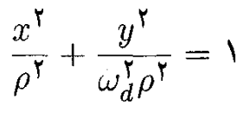
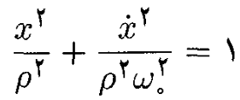





Slide 15
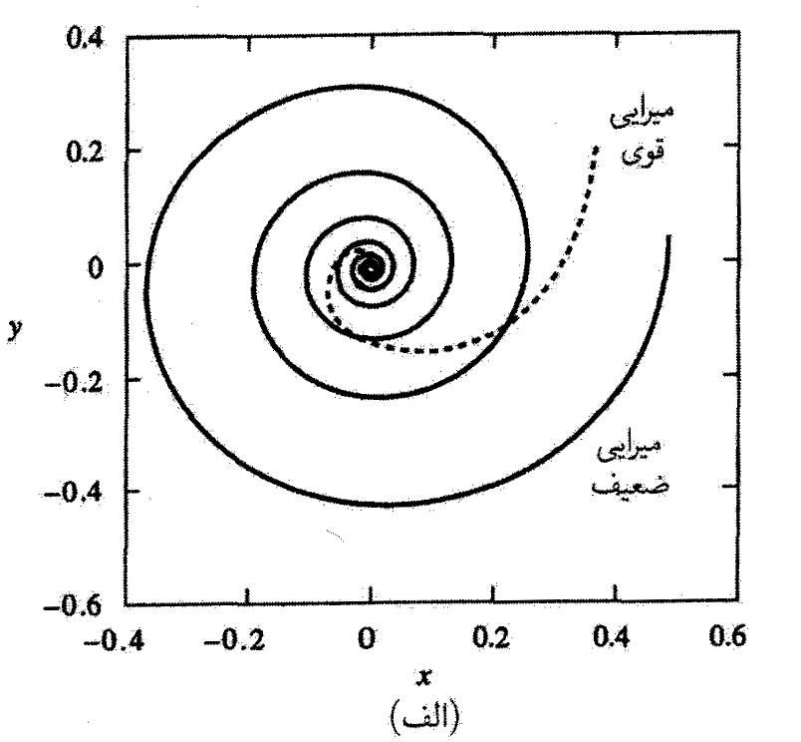
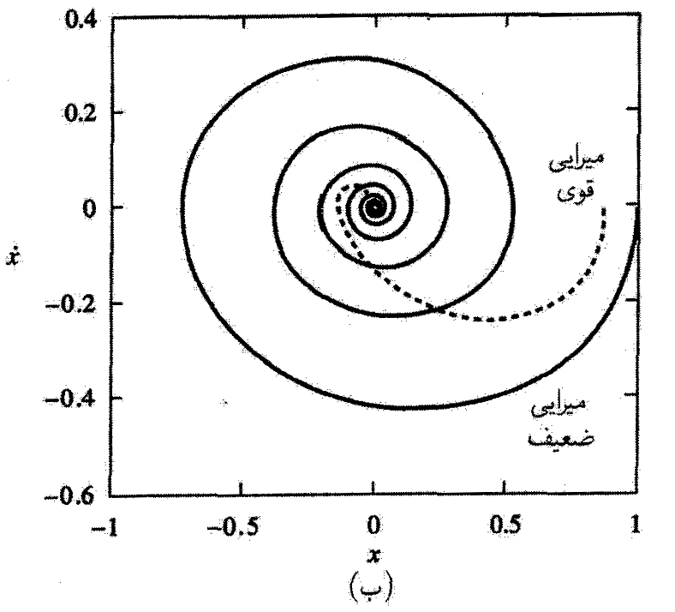
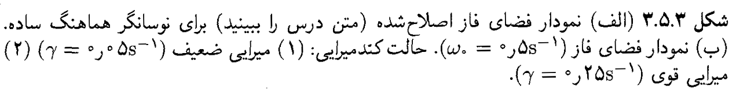

Slide 16
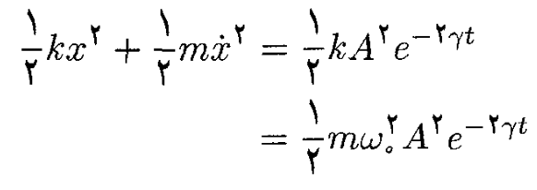







معادله انرژی برای نوسانگر هماهنگ میرا
=
: معادل با

Slide 17


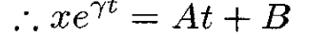







مشتق گیری

Slide 18
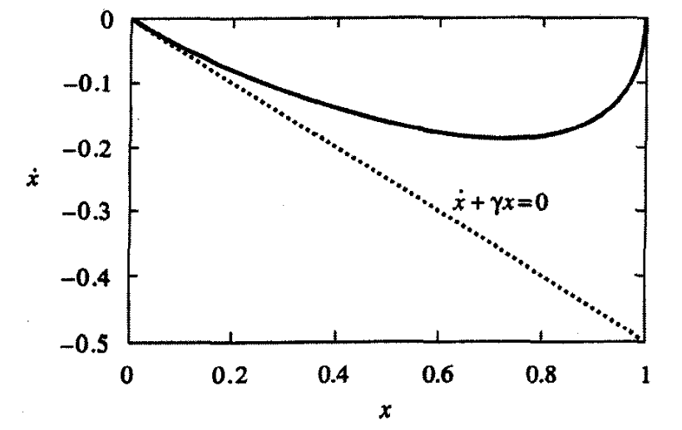


Slide 19



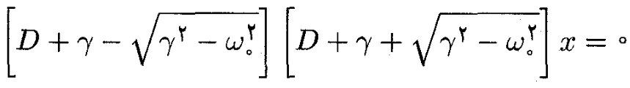
جواب معادله عملگری با توان های حقیقی
مشتق گیری

Slide 20
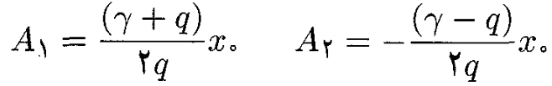

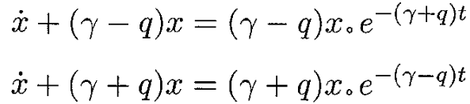
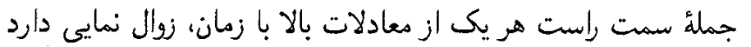
شرایط مرزی:
در لحظه اولیه t = 0 حرکت از x = x₀ و با سرعت اولیه صفر (سکون) شروع می شود
بنابراین برای ضرایب A₁ و A₂ داریم:
?

Slide 21

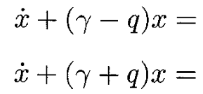
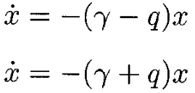
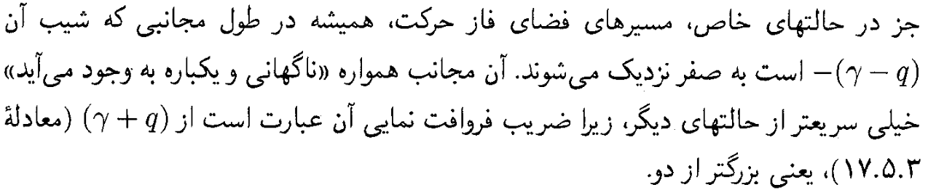
0
0

Slide 22




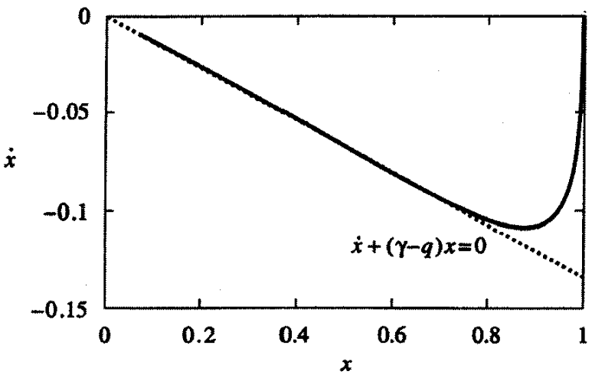
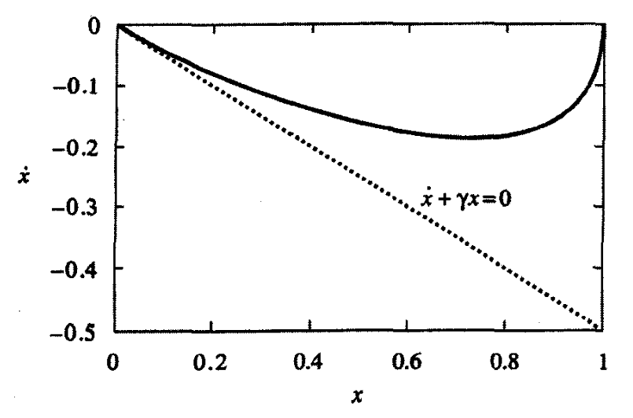


تند میرا
کند میرا

Slide 23

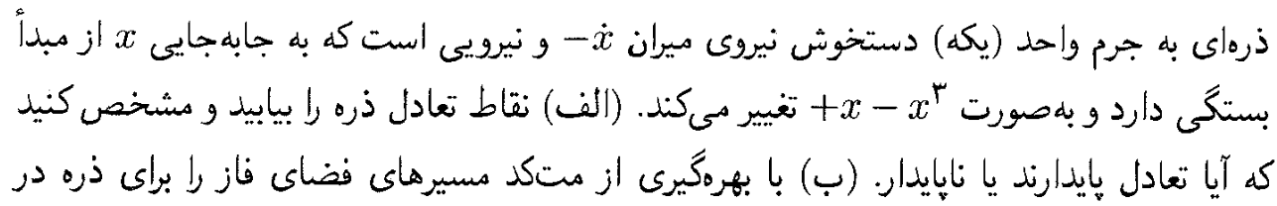



معادله حرکت ذره تحت نیروی میرایی و نیروی بازگرداننده -kx
شبیه سازی

Slide 24



: تغییر متغیر
اعمال شرایط مرزی:

Slide 25






روش تعیین پایداری یا ناپایداری:
?

Slide 26



جمله سوم برابر با صفر
x=x₀

